Slide 1
Analisi Regressione

Slide 2
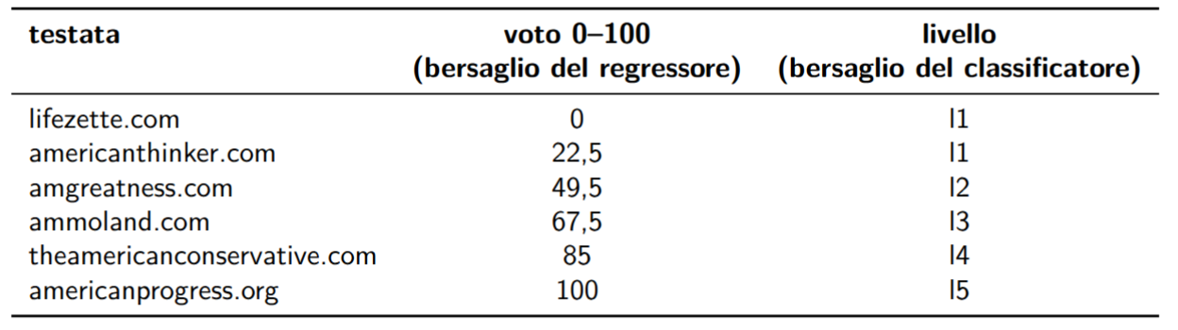
Come vengono allenati?
In tutte le strategie di regressione con il voto esatto dei newsGuard e non quello a bin
Si allena a sbagliare il meno possibile
  (previsto −vero)2

Slide 3
Le tre strategie di regressione
Per classi
Voto degli articoli
Punteggio esatto

Slide 4
Le tre strategie di regressione
Per classi
Voto degli articoli
Punteggio esatto

Slide 5
Regressione per classi
Come si valuta?
Il regressore produce un valore 0 -100 per i singoli articoli
Per ogni testata si fa la media e si vede in che label cade
  Quindi solo valutazione per testata
Quando si valuta reputabili vs. non reputabili si prendono le valutazioni per articolo e si fa la media semplicemente
Quando si valuta invece per tutte le classi di reputability:
  Si riadattano I valori del training:

Slide 6
Le tre strategie di regressione
Per classi
Voto degli articoli
Punteggio esatto

Slide 7
Regressione per voto degli articoli
Come si valuta?
Lorem

